Slide 1
Художественно-эстетическое развитие. аппликация «Земля — наш общий дом»

Slide 2
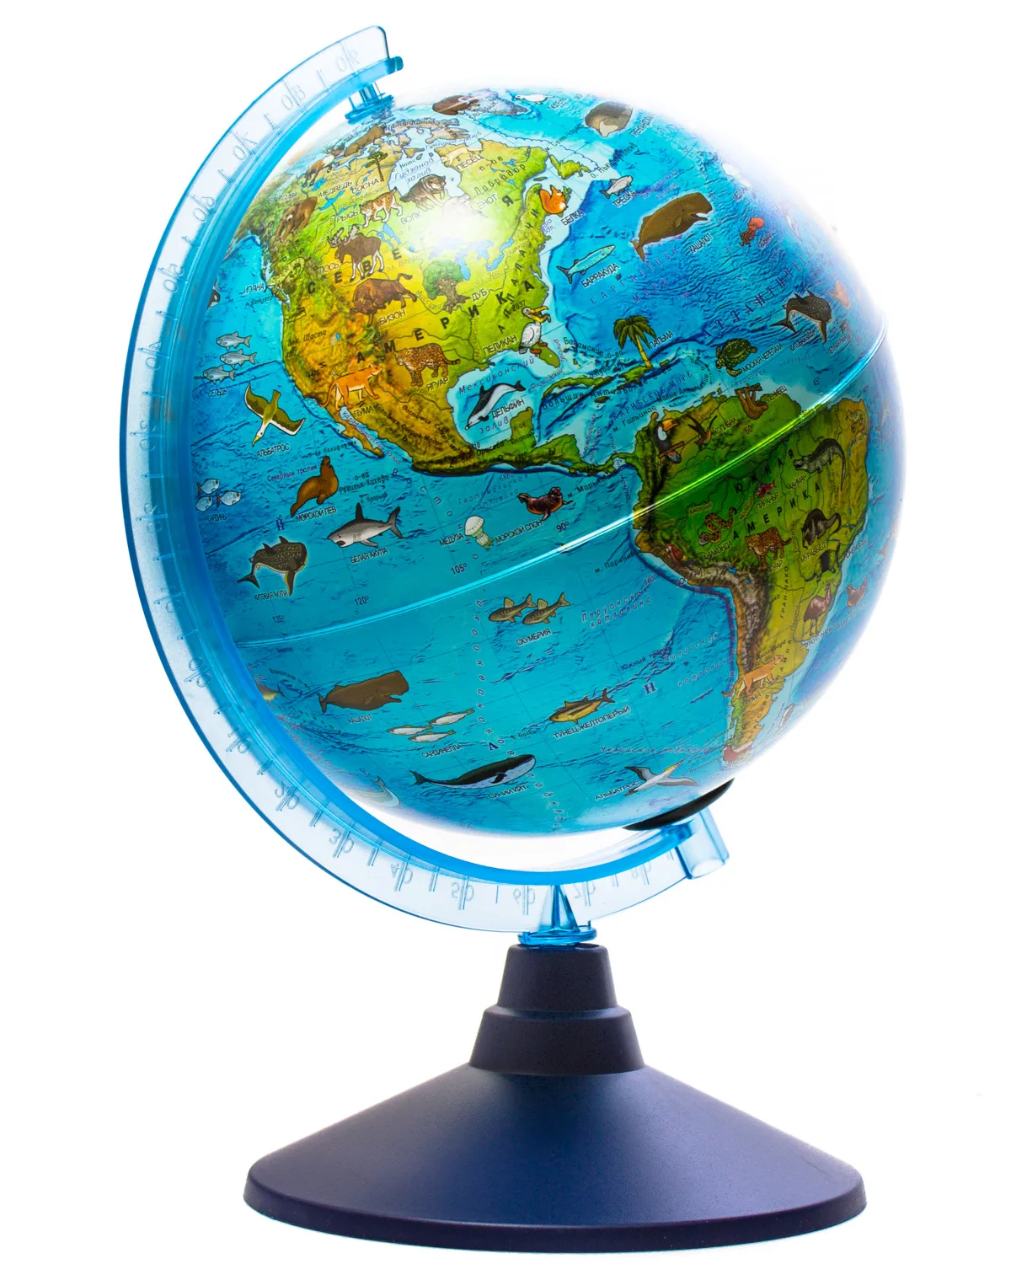
Рассмотрите с ребенком модель Земли- глобус.
- Какой формы земля?
- Есть ли суша?
- Много ли на нашей планете воды?
- Что есть на нашей земле?
- Кто живёт в лесу?
Нужно Беречь и любить нашу планету!

Slide 3
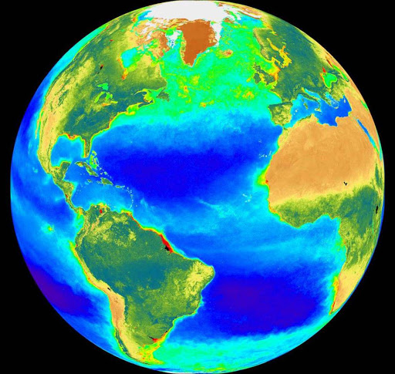

Slide 4
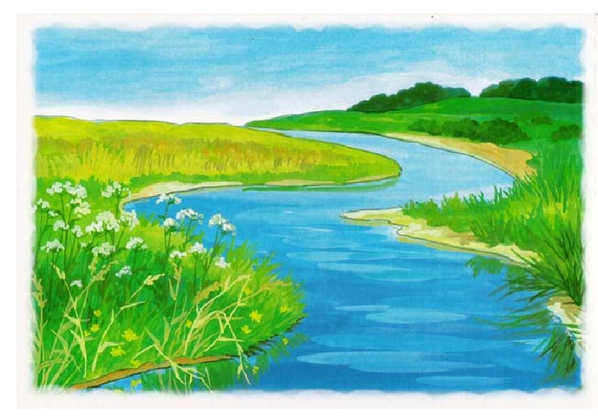
Физкультминутка «Речка»
К речке быстро мы спустились,
Наклонились и умылись.
Раз, два, три, четыре,
Вот как славно освежились.
Вот теперь поплыли дружно.
Делать так руками нужно:
Вместе – раз, это – брасс.
Одной, другой – это кроль.
Все, как один, плывем, как дельфин.
Вышли на берег крутой
И отправились домой. (Выполняем движения по тесту)

Slide 5
Материалы и оборудование: одноразовая тарелка, цветная бумага (голубая и зеленая), шаблоны цветов, клей, кисточка, салфетка, кленка.

